Slide 1
Panická porucha
Vypracovali:
Klára Hečlová, Karolína Kubínová, Michaela Procházková, Barbora Šenovská, Martin Vetrík
Predmet: Psychoterapie v klinické praxi
Vyučujúci:
doc. MUDr. Jan Roubal, Ph.D
Zimný semester, 2019
Obr. 1

Slide 2
Definícia – diagnostika ICD - 11
Kód 6B01
Neočakávané útoky paniky
Nie sú ohraničené na konkrétne stimuly/ podnety alebo situácie
Epizódy intenzívneho strachu a obáv
Pretrvávajúce obavy opakovania útokov

Slide 3
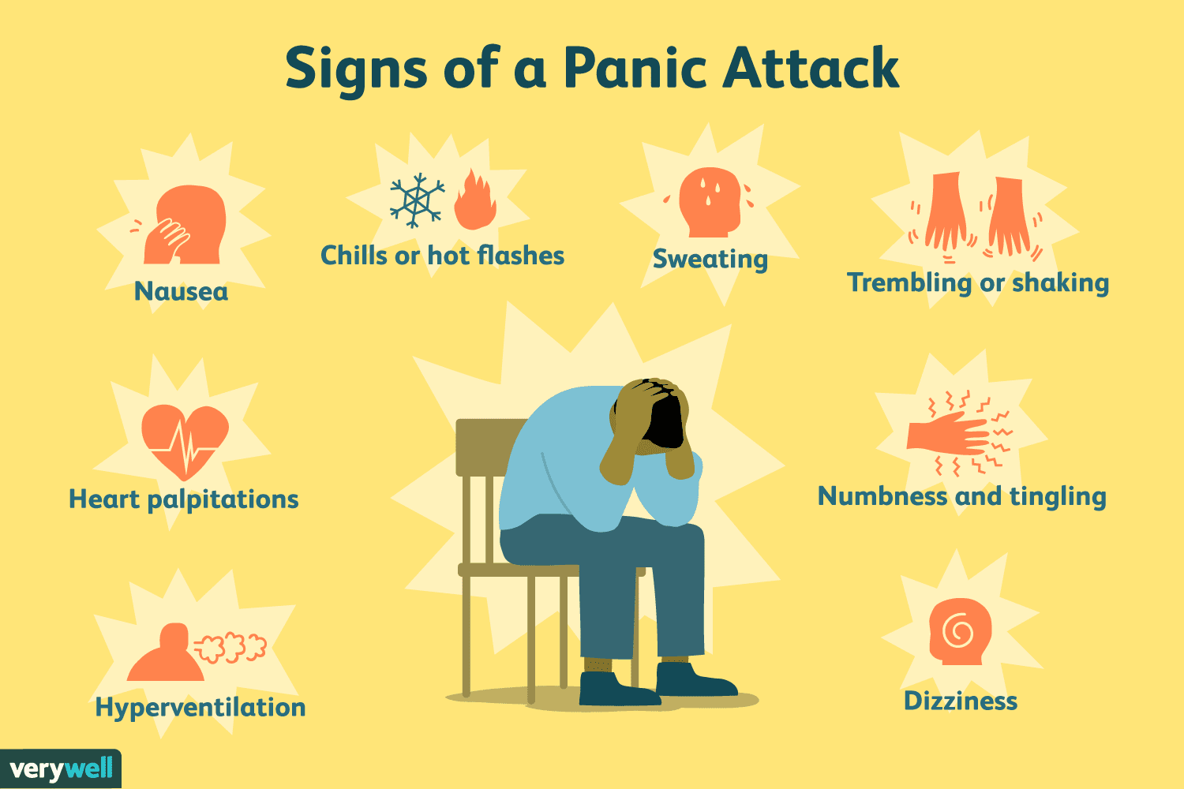
Definícia – diagnostika DSM V
Kód 300.01
Opakované neočakávané panické útoky
Náhly nástup intenzívneho strachu or nepohodlia, ktorý vrcholí v priebehu niekoľkých minút
Búšenie srdca alebo zrýchlený tep
Potenie
Chvenie alebo trasenie sa
Dýchavičnosť alebo pocit udusenia sa
Strach z umretia
Pocit drhnutia
Bolesť alebo nepríjemný pocit na hrudi
Nevoľnosť alebo bolesť brucha.
Závraty, strata rovnováhy, omámenosť, alebo mdloba
Návaly chladu alebo tepla
Pocity ochromenia alebo brnenia
„Derealization“ (pocit nereality) alebo depersonalizácia (odtrhnutie sa od svojho Ja)
Strach zo straty kontroly alebo “zbláznenia sa”
Obr. 2

Slide 4
Psychodynamický přístup
Vychází z psychoanalytických koncepcí (ego psychologie, teorie objektních vztahů, self-psychologie a attachement teorie)
Základní principy:
Duševní život je nevědomý
Práce s přenosem a protipřenosem
Zaměření na odpor klienta
Symptomy a chování určeno nevědomými komplexními silami
Mentalizace
Cílem je pocit autenticity a jedinečnosti klienta
Práce pomocí interpretací a podpory

Slide 5
Psychodynamický přístup - odlišnosti
Více cílí na afekt a emoční vyjádření
Zkoumání klientovy tendence vyhnout se některým tématům
Identifikace znovu se objevujících vzorců chování, pocitů, prožitků a vztahů
Minulost a její vliv na současnost
Mezilidské prožitky
Terapeutický vztah
Zkoumání přání, snů a fantazií
Zaměření na pacientův vnitřní svět
Vývojová perspektiva

Slide 6
Práce s panickou poruchou
První fáze
Prozkoumání stresorů, pocitů a emočního významu panických atak s cílem odhalit skrytou dynamiku
Nabídka interpretace
Druhá fáze
Podrobné zkoumání dynamiky – podrobná explorace a identifikace
Třetí fáze
Ukončení

Slide 7
Kognitivně-behaviorální terapie panické poruchy
Nejvíce zkoumaná, účinná
Efektivní v individuálním i skupinovém nastavení, v komorbidních podmínkách
+ vysoká účinnost
+ bez vedlejších účinků
+ relativní trvalost zlepšení
- 10 -15 % léčbu odmítá pro její náročnost, nedostupnost vycvičených terapeutů (Praško, 2005)
- Naučené dovednosti v ambulatních vs. domácích podmínkách
5 - 20 sezení (1-2x týdně)
Plusy
Mínusy

Slide 8
Základní metody KBT panické poruchy
(Praško, 2005)
Edukace
Nácvik zklidňujícího dýchání, svalové relaxace
Interoreceptivní expozice
Zpochybňování katastrofických interpretací
Zvládnutí vyhýbavého chování

Slide 9
Edukace
Panická porucha, stresová reakce, bludný kruh
Vznik a udržování poruchy
Smysl PST metod
Cílem zvládání úzkostných stavů

Slide 10
Nácvik kontrolovaného dýchání
Hyperventilace → tělesné příznaky
Nácvik s nahrávkou
Trénink i v domácím prostředí
Nácvik zvládaní tělesných pocitů a dýchání v zátěžových situacích
Cíl: schopnost přejít ke zklidňujícímu dýchání automaticky

Slide 11
Interoreceptivní expozice

Slide 12
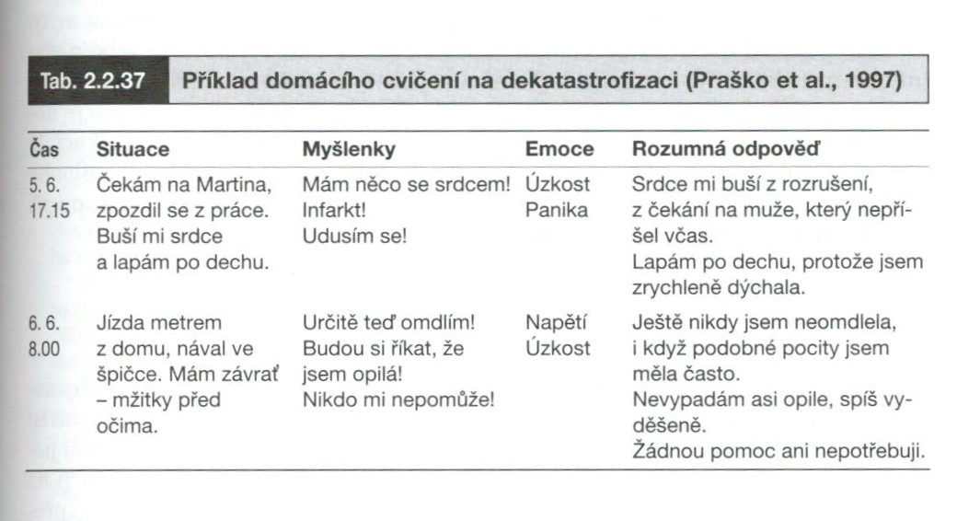
Zpochybňování katastrofických myšlenek

Slide 13
Zvládnutí vyhábavého chování
Expoziční léčba
Program postupné expozice
Nejdříve často v představě

Slide 14
Mindfulness
Použití-stres, bolesti, fyzické i psychické onemocnění
Uvědomění se sebe sama v daném okamžiku, bez jakéhokoliv posuzování, zaměřený na prožívání tady a teď, není rigidní co se týče jednotného stylu meditace, lze přizpůsobit
Akceptace těla a mysli, tady a teď
Léčba úzkostných poruch -přístup redukce stresu vycházející z mindfulness=MBSR

Slide 15
MBSR
Nemoci psychické i fyzické
Cílem je uvědomit si co se v daném okamžiku děje
Principy:
2) vnímat to, co je tady a teď
3) pozice „nic nevím“
1) je více dobrého, než zlého

Slide 16
Průběh 1
Jednou týdně 2-2,5 hodiny, 8 týdnů, hospitalizovaní pacientiOkolo 30 účastníků
Nácvik různých meditačních technik, plus každý den třicet minut meditace

Slide 17
Průběh 2
Pacient se učí vnímat zrychlené bušení srdce
Kroky:
2. zaznamenat související myšlenky - Mám infarkt
3. předefinování myšlenky- Je to pouze v mé hlavě, rychlé bušení srdce neznamená žádné nebezpečí - interpretace je pouhou myšlenkou
1. popsat co se děje - Buší mi srdce

Slide 18
Jak to funguje
Teze-akceptace a neposuzování-lepší zvládnutí strachu a úzkosti

Slide 19
Případová studie
Širší přístup-ACT-acceptance and commitment therapy
Techniky - chinese fingers trap
Použití metafory

Slide 20
James
31 letý herec v Hollywoodu, bezdětný, bez partnerky
Před první atakou, která přišla v období jeho narozenin, reflektuje změny-strach z dalších změn
Největší problém-symptomy mu bránily v posunu v kariéře

Slide 21
Práce terapeuta
Metafora neúspěchu
Opakované vystavování této metafoře + snaha o akceptaci+ meditace
Zlepšení
Zaměření na dech a současný okamžik-zlepšení při usínání

Slide 22
Kazuistika
Martin 25 a Veronika 41

Slide 23
Diskuze
Překvapilo vás něco na uvedených kazuistikách? Přijde vám v nich něco významného, překvapivého? Odlišnosti/ podobnosti?
Co vám přijde pro klinickou praxi důležité v práci s klienty s panickou poruchou?
Máte nejaké osobné zkušenosti s panickým atakem?

Slide 24
Zdroje
American Psychiatric Association. (2013). Diagnostic and Statistical Manual of Mental Disorders (Fifth Edition). https://doi.org/10.1176/appi.books.9780890425596
Didonna, F. (Ed.). (2009). Clinical Handbook of Mindfulness. https://doi.org/10.1007/978-0-387-09593-6
Eifert, G. H., Forsyth, J. P., Arch, J., Espejo, E., Keller, M., & Langer, D. (2009). Acceptance and Commitment Therapy for Anxiety Disorders: Three Case Studies Exemplifying a Unified Treatment Protocol. Cognitive and Behavioral Practice, 16(4), 368–385. https://doi.org/10.1016/j.cbpra.2009.06.001
ICD-11 - Mortality and Morbidity Statistics. (n.d.). Retrieved 21 October 2019, from https://icd.who.int/browse11/l-m/en#/http%3a%2f%2fid.who.int%2ficd%2fentity%2f56162827
Orsillo, S. M., & Roemer, L. (Eds.). (2005). Acceptance and Mindfulness-Based Approaches to Anxiety. https://doi.org/10.1007/b136521
Praško, J. (2005). Úzkostné poruchy. Praha: Portál.
Praško, J., Prašková, K., & Vyskočilová, J. (2012). Panická porucha a jak jí zvládat. Praha: Galén.
Ribeiro, Â., Ribeiro, J. P., & von Doellinger, O. (2017). Depression and psychodynamic psychotherapy. Revista Brasileira de Psiquiatria, 40(1), 105–109. https://doi.org/10.1590/1516-4446-2016-2107
Roy-Byrne, P. P., Craske, M. G., & Stein, M. B. (2006). Panic disorder. The Lancet, 368(9540), 1023–1032. https://doi.org/10.1016/S0140-6736(06)69418-X
Sandberg, L., Busch, F., Schneier, F., Gerber, A., Caligor, E., & Milrod, B. (2012). Panic-Focused Psychodynamic Psychotherapy in a Woman with Panic Disorder and Generalized Anxiety Disorder: Harvard Review of Psychiatry, 20(5), 268–276. https://doi.org/10.3109/10673229.2012.726527
Zuzana. (2019, April 11). O životě s panickou poruchou - příběh Martina. Retrieved 21 October 2019, from Nevypusť duši website: http://nevypustdusi.cz/2019/04/11/o-zivote-s-panickou-poruchou-pribeh-martina/

Slide 25
Zdroje - obrázky
Obrázok 1 https://i2.wp.com/bernardgolden.com/wp-content/uploads/2018/10/Simpsons-Panic.jpg?fit=820%2C750&ssl=1
Obrázok 2 https://www.verywellmind.com/thmb/s-BHACV3qi1zF0rXrxhIRLtlo2M=/1500x1000/filters:no_upscale():max_bytes(150000):strip_icc()/top-symptoms-of-panic-attacks-2584270_FINAL-5bcdfd4d46e0fb0051228ee5.png

